Slide 1
专题8 有机化合物的获得与应用
第二单元 食品中的有机化合物
第一课时 乙醇

Slide 2
课程标准要求 1.会书写乙醇的分子式、结构式、结构简式，知道乙醇的官能团是—OH。2.知道乙醇中—OH上的氢可以被金属置换，会书写相关反应的化学方程式。3.知道乙醇催化氧化生成乙醛以及反应中的断键和成键情况，会书写相关反应的化学方程式。

Slide 3
新知自主预习
///////
CONTENTS
课堂互动探究
///////
课堂达标训练
目
录
///////
课后巩固训练
///////

Slide 5
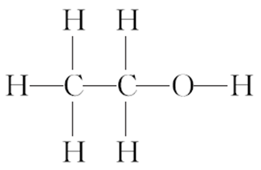
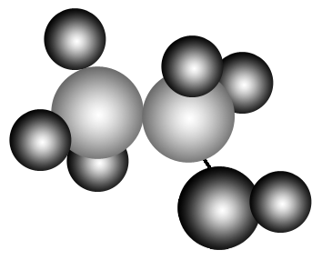
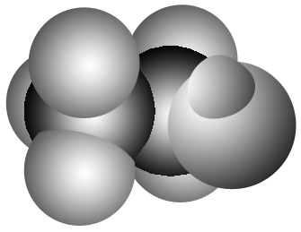
一、乙醇的分子结构与物理性质 官能团
1.乙醇的分子结构
分子式 | 结构式 | 结构简式 | 官能团 |  | 球棍模型 | 空间填充模型
C₂H₆O | ____________ | ______________________ | 名称 | 化学式
 |  |  | ______ | ______
CH₃CH₂OH
或C₂H₅OH
羟基
—OH

Slide 6
2.乙醇的物理性质
颜色 | 气味 | 状态 （通常） | 密度 | 溶解性 | 挥发性 | 熔点/℃ | 沸点/℃
___色 | 特殊香味 | ____态 | 比水 的____ | 能与水以任意比例互溶，易溶于有机溶剂 | ___挥发 | －117 | 78.5
无
液
易
小

Slide 7
3.官能团
(1)定义：对有机化合物性质起决定性作用的基团。
(2)实例
—OH
羟基
碳碳双键
碳碳三键

Slide 8
【微自测】
1.判断正误，正确的打“√”，错误的打“×”。
(1)乙醇的结构简式书写成C₂H₆O。( )
(2)乙醇的官能团是—OH。( )
(3)向碘水中加入少量乙醇,振荡静置,上层液体呈紫色,下层液体无色。( )
(4)乙醇结构中有—OH,所以乙醇在水溶液中可以电离出OH－而显碱性。( )
答案 (1)× (2)√ (3)× (4)×

Slide 9
二、乙醇的化学性质和用途
1.化学性质
性质 | 实验操作 | 实验现象 | 化学反应方程式
与金 属钠 反应 | 向试管中注入约2 mL无水乙醇，再放入一小块钠，观察发生的现象，检验生成的气体 | 钠粒沉于无水乙醇____，反应______。产生的气体在空气中安静地燃烧，火焰呈______色 | ____________________________________________________________
可燃性 | 乙醇在空气中燃烧 | 发出________火焰，放出大量的热 | _____________________________________
底部
2CH₃CH₂OH＋2Na
―→2CH₃CH₂ONa＋
H₂↑
缓慢
淡蓝
淡蓝色

Slide 10
催化 氧化 | 向试管中注入约2 mL无水乙醇，取一根光洁的铜丝绕成螺旋状，放在酒精灯外焰上加热，然后伸入无水乙醇中，反复几次。观察铜丝的变化并闻液体的气味 | 在空气中灼烧过的铜丝表面由黑变红，试管中液体有________气味 | _________________________________________
刺激性

Slide 11
2.用途
(1)用作酒精灯、火锅、内燃机等的燃料。
(2)用作生产医药、香料、化妆品、涂料等的化工原料。
(3)医疗上常用体积分数为________的乙醇溶液作消毒剂。
75%

Slide 12
【微自测】
2.判断正误，正确的打“√”，错误的打“×”。
(1)铜丝是乙醇催化氧化反应中的催化剂。( )
(2)乙醇与钠反应产生氢气，所以乙醇显酸性。( )
(3)检验乙醇中是否含有水，可加入少量无水硫酸铜，若变蓝则含水。( )
(4)乙醇分子式为C₂H₆O，故1 mol乙醇和足量的钠反应，可生成3 mol氢气。( )
答案 (1)√ (2)× (3)√ (4)×

Slide 13
一、 认识乙醇中羟基的活泼性
二、 乙醇的催化氧化和化学键的变化

Slide 14
一、 认识乙醇中羟基的活泼性
实验操作：在盛有少量无水乙醇的试管中，加入一小块新切的用滤纸吸干表面煤油的钠，在试管口迅速塞上带尖嘴导管的橡胶塞，用小试管收集气体并检验其纯度，然后点燃，再将干燥的小烧杯罩在火焰上。待烧杯壁上出现液滴后，迅速倒转烧杯，向其中加入少量澄清石灰水。观察现象，并与前面做过的水与钠反应的实验现象进行比较。

Slide 15
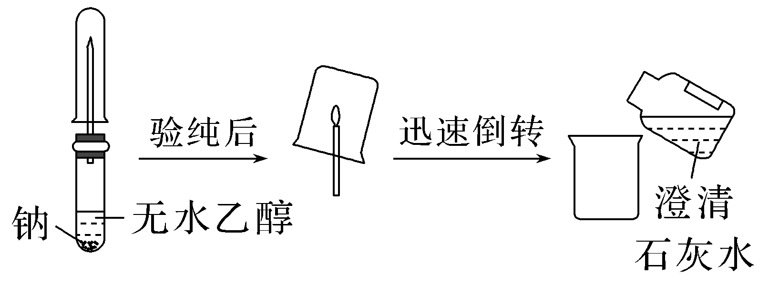
实验装置：

Slide 16
1.乙醇与金属钠反应可以生成氢气，说明乙醇可以电离出氢离子，是否可以说明乙醇为电解质？
提示 乙醇不能电离出H＋，是非电解质。
2.乙醇与Na反应和水与Na反应的剧烈程度有什么差异？可以得出什么结论？
提示 乙醇与Na反应比水与Na反应平缓。乙醇羟基中的氢原子比水中氢原子的活泼性差。

Slide 17
3.乙醇的分子式为C₂H₆O，如何证明一个乙醇分子中含有一个羟基？
提示 根据1 mol乙醇与足量金属钠反应产生0.5 mol氢气，即可证明一个乙醇分子中含有一个羟基。

Slide 18
1.乙醇与钠、水与钠反应的比较
 |  | 水与钠反应 | 乙醇与钠反应
实验 现象 | 钠变化 | 钠粒浮于水面，熔成闪亮的小球，并快速地四处游动，很快消失 | 钠粒沉于试管底部，未熔化，最终慢慢消失
 | 声现象 | 有”嘶嘶”的声响 | 无声响
 | 气体检验 | 点燃，发出淡蓝色的火焰 | 点燃，发出淡蓝色的火焰
 | 剧烈程度 | 钠与水剧烈反应 | 钠与乙醇缓慢反应

Slide 19
实验 结论 | 密度大小 | ρ(Na)＜ρ(H₂O) | ρ(Na)＞ρ(C₂H₅OH)
 | 反应方程式 | 2Na＋2H₂O===2NaOH＋H₂↑ | 2Na＋2CH₃CH₂OH→ 2CH₃CH₂ONa＋H₂↑
 | 反应实质 | 氢原子被置换 | 羟基氢原子被置换

Slide 20
2.羟基氢的活泼性
(1)乙醇分子内，—OH上的氢原子比—C₂H₅(乙基)上其他5个氢原子活泼，—OH上氢原子可被活泼金属(如钠)置换，乙基上的氢原子不可能被置换。
(2)与水分子相比，乙醇中羟基氢原子不如水分子中氢原子活泼。

Slide 21
1.下列方法中可以证明乙醇分子中羟基上的氢原子与其他氢原子不同的是( )
C
A.1 mol乙醇完全燃烧生成3 mol水
B.乙醇可以制饮料
C.1 mol乙醇跟足量的Na作用得0.5 mol H₂
D.1 mol乙醇可生成1 mol乙醛
解析 乙醇分子中共有6个氢原子，其中羟基上的氢原子比较特殊，A项中所有的氢原子参与反应，B项无法证明，D项中有C—H键参与反应无法证明，只有C项表明羟基上的氢原子与另外5个不同。

Slide 22
2.下列有关金属钠在水中和在乙醇中的反应情况对比正确的是( )
C
A.钠能置换出水中所有的氢，却只能置换出乙醇里羟基中的氢
B.钠都要浮在水或乙醇液面以上
C.钠与水和乙醇反应都要放出热量
D.钠在乙醇中反应更剧烈，是因为乙醇分子中含有的氢原子比水分子中的多
解析 钠和水反应生成氢氧化钠和氢气，并不能置换出水中所有的氢，A错误；钠的密度比水小，比乙醇大，会沉到乙醇液面以下，B错误；钠与水、乙醇的反应都为放热反应，C正确；钠与水反应较为剧烈，D错误。

Slide 23
3.向装有乙醇的烧杯中投入一小块金属钠，下列对该实验现象的描述中正确的是( )
A
A.钠块沉在乙醇液面之下
B.钠块熔化成小球
C.钠块在乙醇的液面上游动
D.向烧杯中滴入几滴酚酞溶液，溶液变红色
解析 钠的密度比乙醇的大，故A正确，C错误；钠与乙醇反应产生氢气比较缓慢，放出的热量不足以使钠熔化，故B错误；烧杯中无OH－产生，溶液不变红色，故D错误。

Slide 24
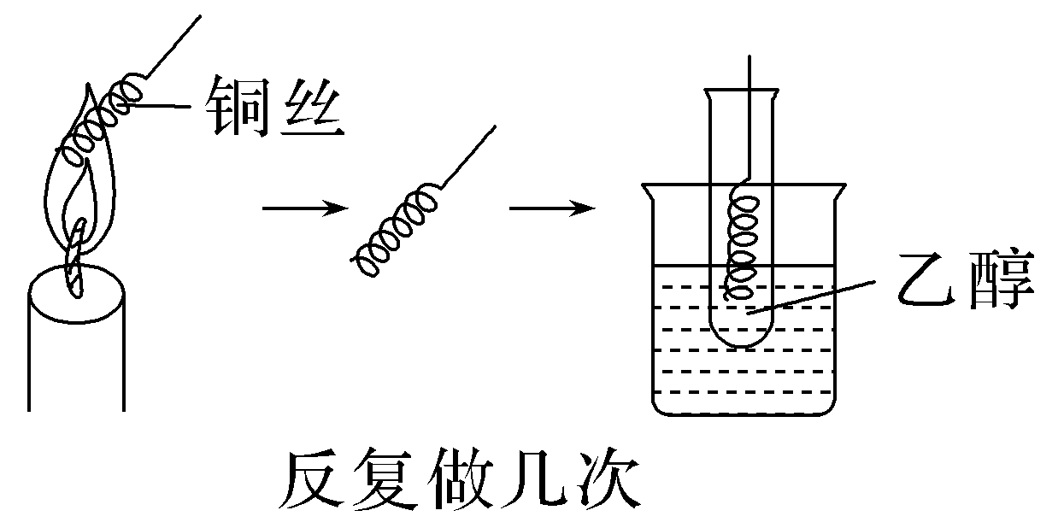
二、 乙醇的催化氧化和化学键的变化
向试管中加入少量乙醇，取一根铜丝，下端绕成螺旋状，在酒精灯上灼烧后插入乙醇，反复几次。注意观察反应现象，小心地闻试管中液体产生的气味。
实验装置：

Slide 25
1.实验时铜丝为什么要绕成螺旋状？
提示 增大接触面积，加快反应速率。
2.乙醇催化氧化反应实验中铜丝是否参与反应？铜丝的作用是什么？
提示 铜丝参与化学反应，铜丝先被氧气氧化成氧化铜，后又被乙醇还原为铜，反应前后的质量和化学性质没有变化，起催化剂的作用。

Slide 26
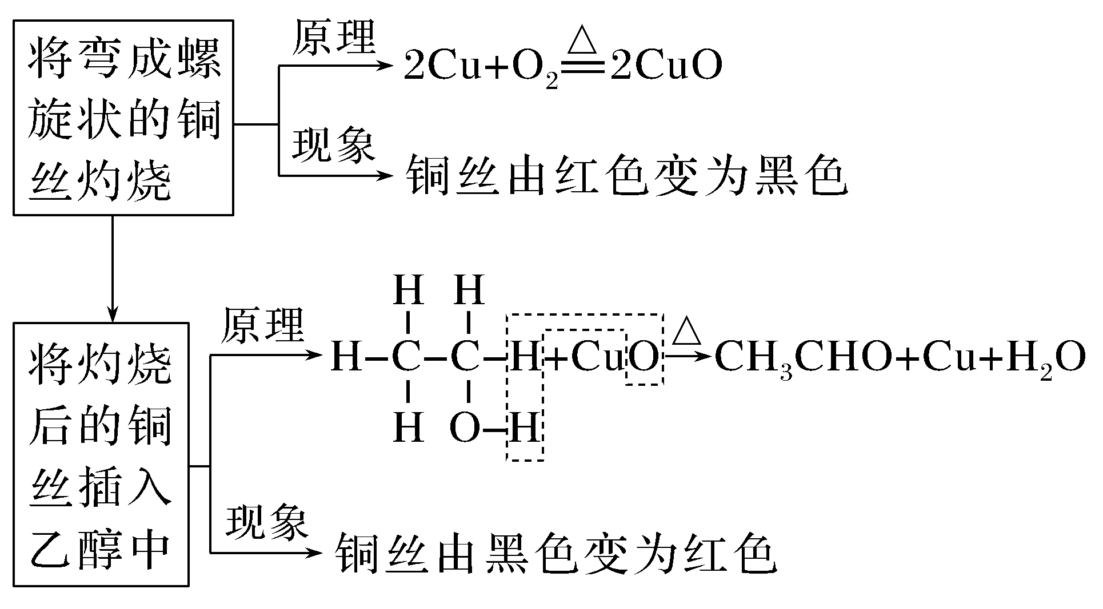
1.乙醇催化氧化反应的实质

Slide 27
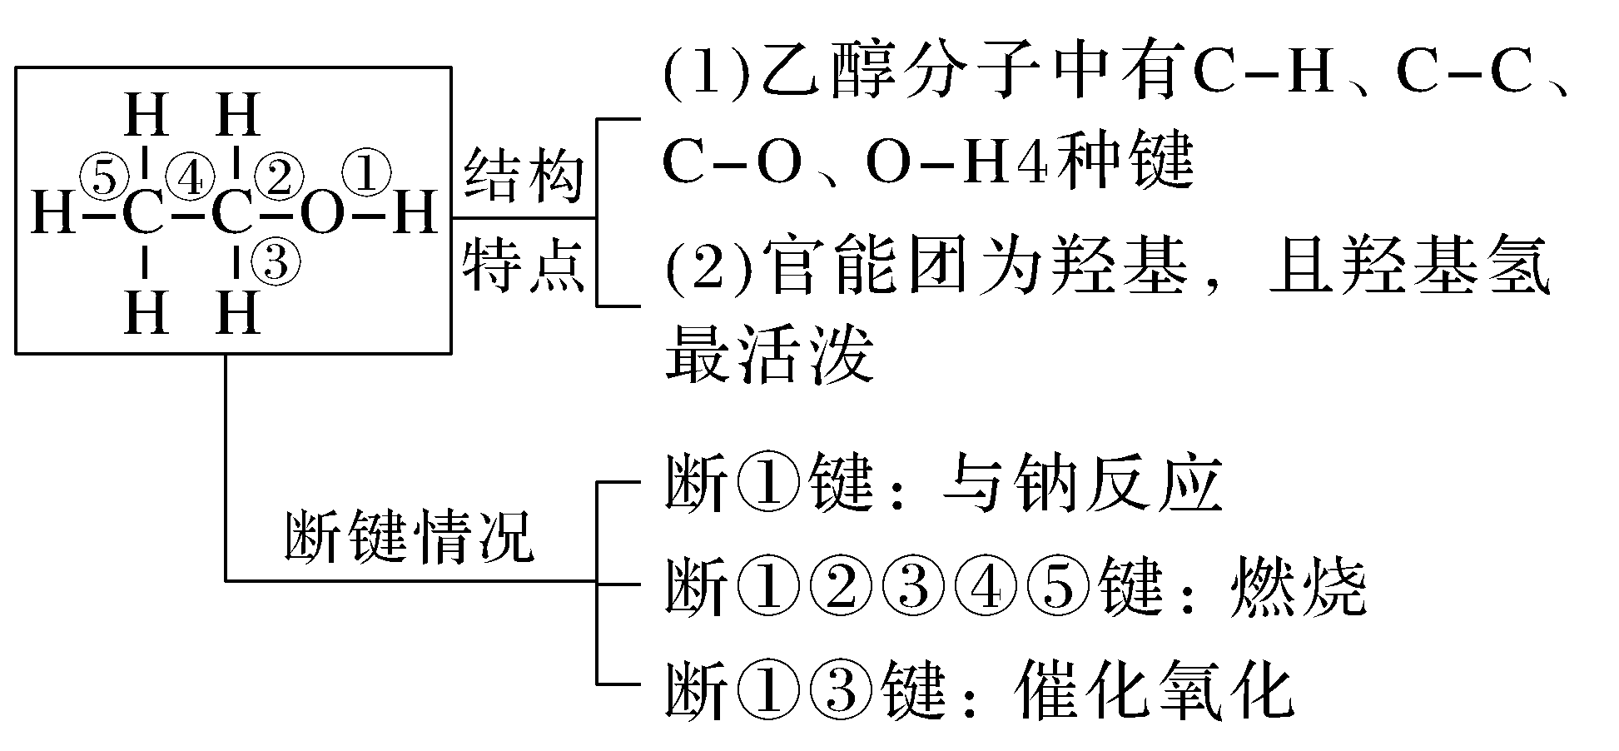
2.乙醇的性质与断键位置的关系

Slide 28
4.将形状相同、质量相同的铜丝在酒精灯上加热后，分别插入下列液体中，放置片刻，整个过程结束后铜丝质量增加的是( )
C
A.硝酸溶液 B.无水乙醇
C.石灰水 D.盐酸

Slide 30
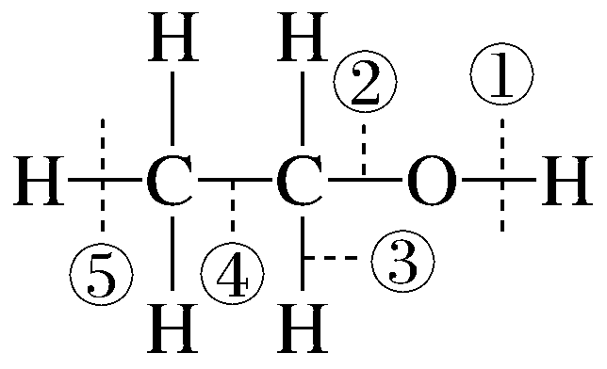
5.乙醇分子中的各化学键如图所示，关于乙醇在各反应中断裂键的说法不正确的是( )
C
A.和金属钠反应时①键断裂
B.在铜催化共热下与O₂反应时断裂①和③键
C.在铜催化共热下与O₂反应时断裂①和⑤键
D.在空气中完全燃烧时断裂①②③④⑤键
解析 乙醇与钠反应生成乙醇钠，是羟基中的O—H键断裂，A正确；乙醇催化氧化成乙醛时，断裂化学键①和③，B正确，C错误；乙醇完全燃烧时，化学键①②③④⑤全部断裂。

Slide 31
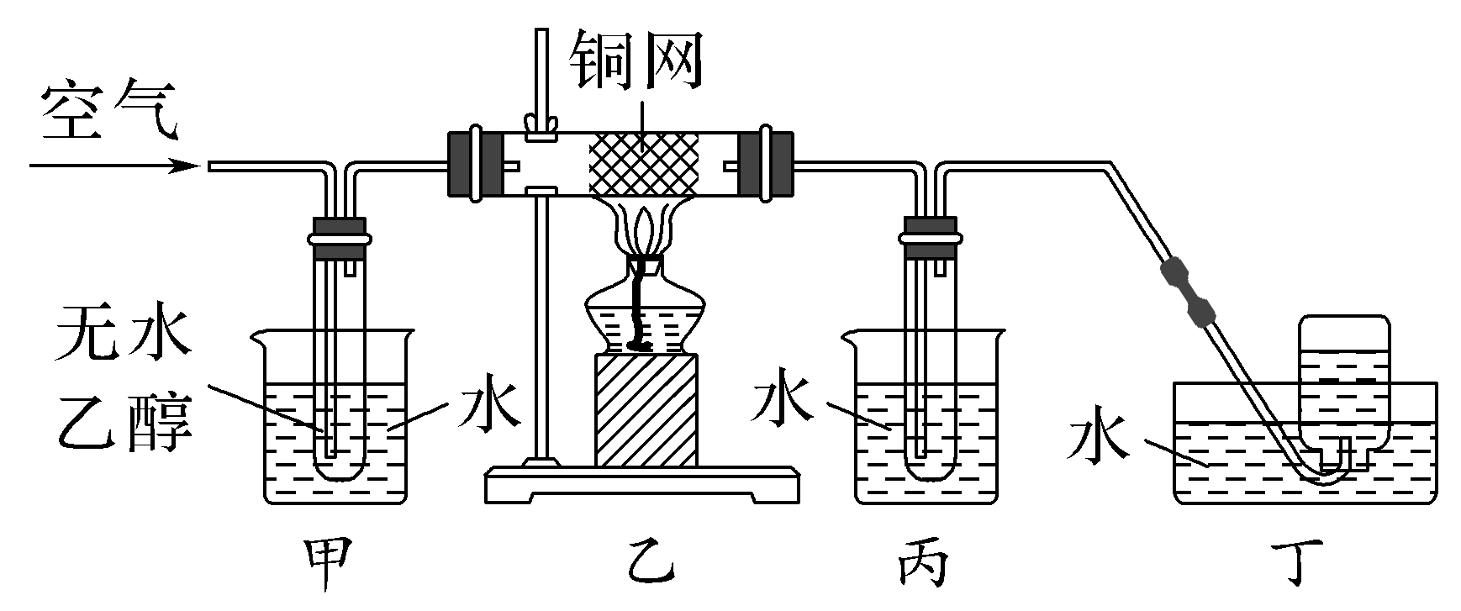
6.某课外活动小组用如图装置探究乙醇的还原性并获得乙醛(夹持装置略)，已知乙醛沸点为20.8 ℃。下列叙述错误的是( )
A
A.甲、丙两装置均采取热水浴
B.实验开始后熄灭酒精灯，铜网仍能红热，说明发生的是放热反应
C.实验结束后，丙中试管收集的液体除乙醛和水外，还有其他物质
D.若用氧气代替空气时，应适当降低气体的通入速率

Slide 32
解析 甲装置采取热水浴，加热无水乙醇，得到乙醇蒸气，丙装置采取冷水浴，使乙醛蒸气冷却液化，故A错误；实验开始后熄灭酒精灯，铜网仍能红热，说明反应仍能继续进行，即发生的是放热反应，故B正确；乙醇蒸气、乙醛蒸气、水蒸气均能被冷水冷却液化，所以丙中试管收集的物质是水、乙醇和乙醛，可能还含有乙酸，故C正确；若用氧气代替空气时，氧气浓度增大，应适当降低气体的通入速率，提高乙醛的产率，故D正确。

Slide 34
1. 《本草纲目》“烧酒”条目下写道：“自元时始创其法，用浓酒和糟入甑，蒸令气上……其清如水，味极浓烈，盖酒露也。”这里所用的“法”是指( )
B
A.过滤 B.蒸馏 C.分液 D.升华
解析 由题给文字可知，文中的“法”是指我国古代制烧酒的方法，从浓酒中分离出乙醇，利用酒精和水的沸点不同，加热使乙醇挥发，冷凝得烧酒，故选B。

Slide 35
2.下列说法正确的是( )
C
①检测乙醇中是否含有水可加入少量的无水硫酸铜，若变蓝则含水；
②除去乙醇中微量的水可加入金属钠，使其完全反应；
③获得无水乙醇的方法是直接加热蒸馏；
④获得无水乙醇的方法通常是先用生石灰吸水，然后再加热蒸馏。
A.①③ B.②④ C.①④ D.③④
解析 用无水CuSO₄可检验乙醇中是否有水存在，因为无水CuSO₄遇水变蓝，故①正确；乙醇和水均与金属钠反应生成H₂，故②错误；将含水的乙醇直接加热蒸馏，乙醇也会蒸出，所得乙醇不纯，故③错误、④正确。

Slide 36
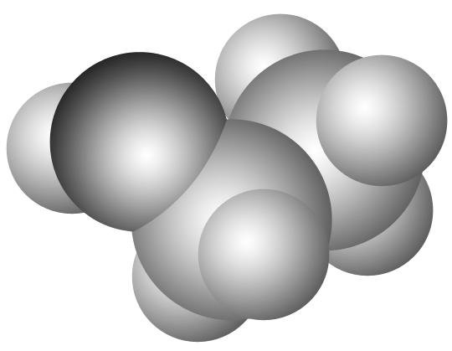
3.已知某有机物(含C、H、O)的空间填充模型如图所示，下列有关说法不正确的是( )
D
A.该有机物的结构简式为CH₃CH₂OH
B.该有机物与CH₃OCH₃互为同分异构体
C.该有机物可以看成是乙烷分子中的一个H原子被—OH取代而形成的
D.该有机物中碳、氢原子个数比为1∶2

Slide 37
解析 由空间填充模型中原子半径的相对大小及各原子所连接原子的个数可知，该有机物的结构简式为CH₃CH₂OH，分子式为C₂H₆O，碳、氢原子个数比为1∶3，A项正确，D项错误；CH₃CH₂OH与CH₃OCH₃的分子式相同，结构不同，故二者互为同分异构体，B项正确；CH₃CH₂OH可以看成是乙烷分子中的一个H原子被—OH取代而形成的，C项正确。

Slide 38
4.乙醇在生产生活中应用广泛，下列关于这些应用的分析不合理的是( )
C
A.乙醇易挥发，故有“酒香不怕巷子深”的说法
B.由于乙醇能够溶解很多有机物和无机物，所以可用乙醇提取中草药中的有效成分
C.溴和碘易溶于乙醇，故可用乙醇萃取溴水、碘水中的溴、碘
D.乙醇完全燃烧只生成H₂O和CO₂，是一种廉价易得的清洁燃料
解析 萃取剂应和原溶剂(水)互不相溶，乙醇能与水以任意比例互溶，不能用作萃取剂。

Slide 39
5.回答下列问题：
(1)向装有乙醇的烧杯中投入一小块金属钠，下列对该实验现象的描述中正确的是________(填字母序号)。
a.钠块开始反应时，浮在乙醇液面的上方
b.钠块与乙醇的反应比钠块与水的反应剧烈
c.钠块熔化成小球，在乙醇液面上游动
d.钠块表面缓慢反应放出可燃性气体，在燃烧前必须检验纯度
e.乙醇分子中的6个氢原子均转化为氢气
d

Slide 40
解析 (1)钠的密度大于乙醇，故开始反应时，钠沉在乙醇的底部；水中的羟基氢比乙醇中的羟基氢活泼，因此钠与乙醇的反应不如钠与水的反应剧烈；钠与乙醇反应产生氢气比较缓慢，放出的热量不足以使钠熔化，乙醇分子中的6个氢原子不同，只有羟基上的氢原子才能生成氢气，故d项正确。

Slide 41
(2)化学式为C₂H₆O的化合物A具有如下性质：
A＋Na―→慢慢产生气泡；A＋O₂―→生成有刺激性气味的物质。
①写出A的结构简式_______________________。
②含A的体积分数为75%的水溶液可以用作___________________。
③A与金属钠反应的化学方程式________________________________________。
④A和O₂反应生成有刺激性气味的物质，该反应说明A具有________性。
CH₃CH₂OH或C₂H₅OH
医用消毒剂
2CH₃CH₂OH＋2Na―→2CH₃CH₂ONa＋H₂↑
还原
解析 (2)由A的分子式及A与钠反应的性质推出A为乙醇，A被氧气氧化，证明A具有还原性。

Slide 42
C₆H₁₀O
碳碳双键和羟基
cd

Slide 43
解析 (3)甲和乙中都含有碳碳双键和—OH，所以甲和乙既有与乙烯相似的化学性质，又有与乙醇相似的化学性质。甲和乙与溴水反应产物都只有一种，与HBr加成反应产物都有两种。

Slide 45
A级 合格过关练
1.科学研究表明，医用酒精可以有效杀灭病毒，下列说法不正确的是( )
B
A.医用酒精中乙醇的体积分数为75%
B.乙醇可以使人体产生病毒抗体
C.乙醇与水能以任意比例互溶
D.乙醇能与金属钠反应产生氢气

Slide 46
解析 体积分数为75%的乙醇溶液消毒效果最好，常用作医用酒精，A正确；乙醇可以破坏病毒蛋白质外壳的结构，杀灭病毒，但不能使人体产生抗体，B错误；乙醇能与水分子间形成氢键，可以与水以任意比例互溶，C正确；乙醇分子中的羟基可以与金属钠发生反应，生成乙醇钠和氢气，D正确。

Slide 47
2.比较乙烷和乙醇的分子结构，下列说法中错误的是( )
B
A.两个碳原子均以单键相连
B.分子里都含6个相同的氢原子
C.乙基与一个氢原子相连就是乙烷分子
D.乙基与一个羟基相连就是乙醇分子
解析 乙烷和乙醇的结构简式分别为CH₃CH₃、CH₃CH₂OH，乙醇分子可以看作乙基与一个羟基相连的产物。乙醇分子中六个氢原子中其中五个分别连接在两个碳原子上，一个连接在氧原子上，B项错误。

Slide 48
3.根据乙醇的性质，可推测丙醇(CH₃CH₂CH₂OH)的性质。下列说法错误的是( )
B
A.丙醇的官能团是—OH
B.丙醇与金属钠反应比水与金属钠反应剧烈
C.丙醇能使酸性高锰酸钾溶液褪色
D.丙醇能发生氧化反应

Slide 49
解析 乙醇和丙醇是同系物，结构相似，则化学性质相似。丙醇和乙醇的官能团相同都是—OH，故A正确；乙醇和金属钠反应比水与金属钠反应缓慢，则丙醇与金属钠反应也比水与金属钠反应缓慢，故B错误；乙醇能使酸性高锰酸钾溶液褪色，则丙醇也能使酸性高锰酸钾溶液褪色，故C正确；乙醇能发生催化氧化、能被酸性高锰酸钾溶液氧化、能燃烧，丙醇也能发生类似的氧化反应，故D正确。

Slide 50
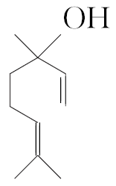
4.芳樟醇在食品、医药、日化等领域均具有重要应用价值，其结构简式如图所示。下列说法错误的是( )
D
A.芳樟醇的分子式为C₁₀H₁₈O
B.芳樟醇含有的官能团为羟基、碳碳双键
C.芳樟醇能发生加成反应与金属钠反应
D.1 mol芳樟醇完全燃烧消耗313.6 L O₂

Slide 52
5.能证明乙醇分子中含有一个羟基的事实是( )
D
A.乙醇容易挥发
B.乙醇能与水以任意比例互溶
C.乙醇完全燃烧生成CO₂和H₂O
D.0.1 mol乙醇与足量Na反应生成0.05 mol H₂

Slide 53
解析 乙醇容易挥发是乙醇的物理性质，与是否含有羟基无关，A项错误；乙醇能和水以任意比互溶，是由于乙醇和水分子之间能形成氢键，不能说明乙醇中含几个羟基，B项错误；乙醇燃烧生成二氧化碳和水，只能说明其含碳元素和氢元素，不能确定是否含有氧元素，即不能确定是否含有羟基，C项错误；乙醇与生成的氢气的物质的量之比为0.1∶0.05＝2∶1，说明乙醇分子中有一个活泼的氢原子可被金属钠取代(置换)，即乙醇分子中有一个羟基，D项正确。

Slide 54
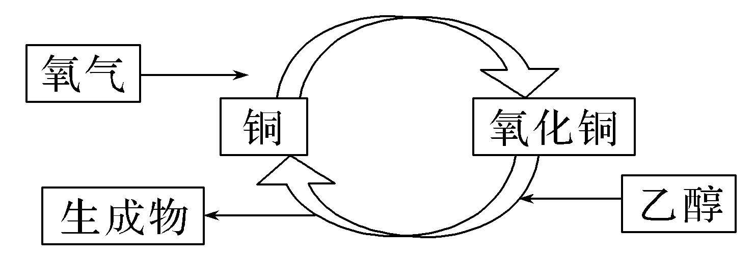
6.某化学反应过程如图所示，由图得出的下列判断错误的是( )
A
A.乙醇发生了还原反应
B.反应中有“红→黑→红”颜色交替变化的现象
C.铜是此反应的催化剂
D.生成物是乙醛

Slide 55
解析 乙醇被氧化成乙醛，发生了氧化反应，A错误；在反应中铜(红色)被氧气氧化为氧化铜(黑色)，然后氧化铜又被乙醇还原为铜，因此反应中有“红→黑→红”颜色交替变化的现象，B正确；根据以上分析可判断铜是此反应的催化剂，C正确；根据以上分析可知生成物是乙醛，D正确。

Slide 56
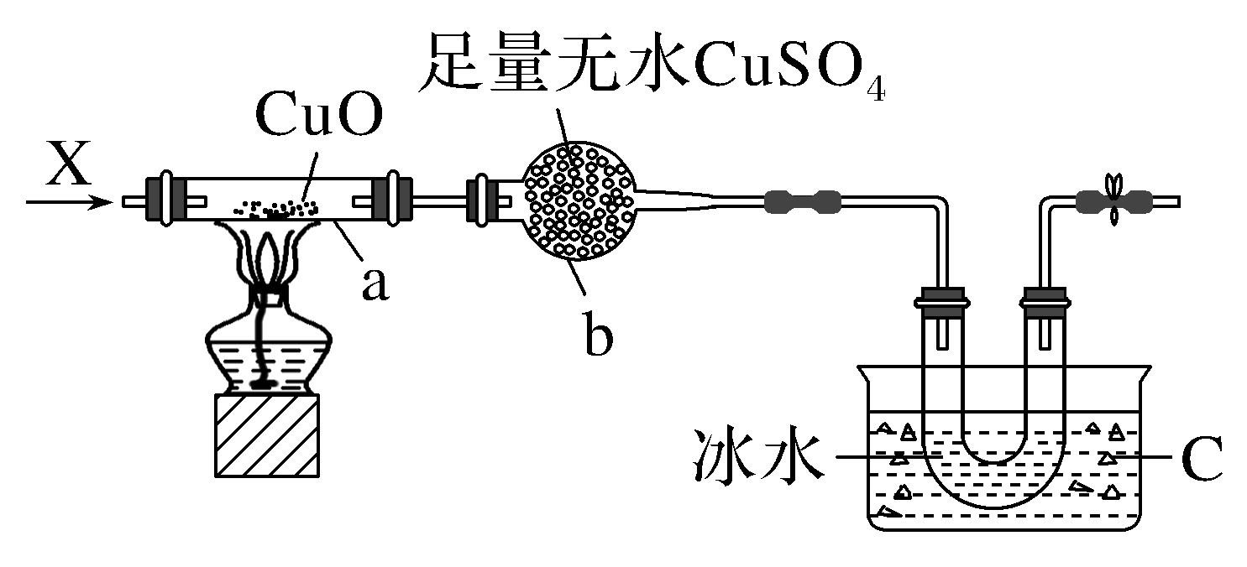
7.向如图所示装置中持续通入X气体，可以看到a处有红色物质生成，b处变成蓝色，c处得到液体，则X气体是( )
C
A.CO B.CO和H₂
C.CH₃CH₂OH(g) D.H₂

Slide 57
解析 持续通入X气体，可以看到a处有红色物质生成，说明氧化铜被还原为铜；b处变蓝，说明反应中有水生成，因无水硫酸铜足量，所以H₂O全被无水硫酸铜吸收；c处得到液体，说明反应中还有其他物质产生，该产物沸点较低，易溶化。CO还原氧化铜生成铜和CO₂，A不符合题意；CO还原氧化铜生成铜和CO₂，氢气还原氧化铜生成水和铜，B不符合题意；乙醇还原氧化铜生成铜、水和乙醛，C符合题意；氢气还原氧化铜生成水和铜，D不符合题意。

Slide 58
8.乙醇能发生如下反应：
D

Slide 59
解析 由反应①可知，乙醇在氧气中燃烧生成CO₂和H₂O，由反应②可知乙醇与O₂在铜作催化剂的条件下反应生成CH₃CHO和H₂O，条件不同，乙醇与O₂反应的产物不同，故A正确；由反应②可知，Cu参与反应，但在反应前后质量和化学性质不变，作催化剂，故B正确；由反应①可知，乙醇燃烧时，碳碳键、碳氢键均断裂，故C正确；由反应②可知，乙醇被氧化为乙醛时，断裂了氢氧键、碳氢键，故D错误。

Slide 60
9.关于有机化合物HOCH₂CH===CHCH₂OH，下列说法不正确的是( )
C
A.分子式为C₄H₈O₂，1 mol该物质充分燃烧需消耗氧气为5 mol
B.能发生加成反应、氧化反应、加聚反应
C.1 mol该物质和足量的金属钠反应，产生22.4 L的氢气
D.该物质能使溴水及酸性KMnO₄溶液褪色

Slide 61
解析 根据结构简式知，分子式为C₄H₈O₂，可写成C₄H₄(H₂O)₂，只有C₄H₄消耗氧气，故1 mol该物质充分燃烧消耗O₂为5 mol，A正确；分子含有羟基和碳碳双键，因此可以发生加成反应、氧化反应和加聚反应，B正确；1 mol该物质和足量钠反应会生成1 mol H₂，在标准状况下为22.4 L，但题目中没有说明条件，故C错误；分子中含有碳碳双键，能和Br₂发生加成反应，也能被酸性KMnO₄氧化，故D正确。

Slide 62
10. A、B、C三种醇同足量的金属钠反应，在相同条件下产生相同体积的氢气，消耗这三种醇的物质的量之比为3∶6∶2，则A、B、C三种醇分子中羟基数之比是( )
D
A.3∶2∶1 B.2∶6∶3
C.3∶6∶2 D.2∶1∶3
解析 由题意可知，三种醇消耗的羟基总数相等，设A、B、C三种醇分子中的羟基数分别为x、y、z，则3x＝6y＝2z，解得x∶y∶z＝2∶1∶3。

Slide 63
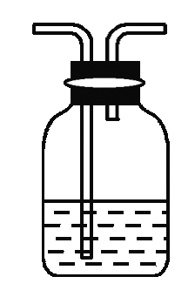
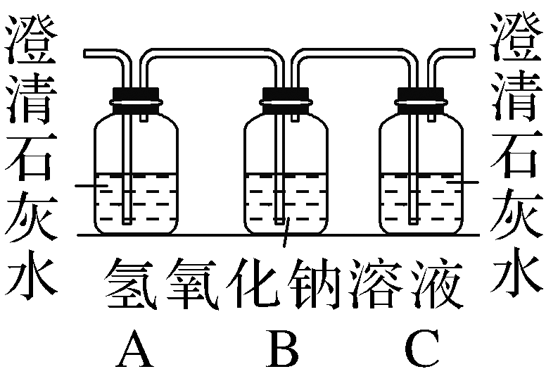
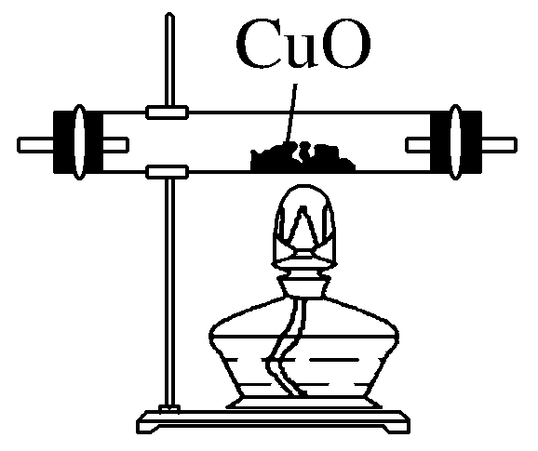
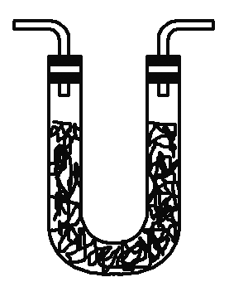
11.目前，乙醇作为一种“绿色能源”而引起广泛关注，以乙醇汽油为燃料的客车正在成为城市的一道靓丽风景线。乙醇(分子式为C₂H₆O)完全燃烧生成CO₂和H₂O。
(1)乙醇燃烧时如果氧气不足，可能还有CO生成。用下图装置验证乙醇的燃烧产物中有CO、CO₂、H₂O，应将乙醇的燃烧产物依次通过___________(按气流从左至右的顺序填装置编号)。
④②③①
编号 | ① | ② | ③ | ④
装置

Slide 64
(2)实验时可观察到装置②中A瓶的石灰水变浑浊。A瓶溶液的作用是_______________；B瓶溶液的作用是_______________________________；
C瓶溶液的作用是___________________。
(3)装置③的作用是_________________；装置①中所盛试剂是___________溶液，作用是______________________________________________________。
(4)装置④中所盛的固体药品是____________，它可以验证的产物是_______。
验证CO₂存在
除去混合气体中的CO₂
证明CO₂已被除尽
将CO氧化成CO₂
澄清石灰水
检验由CO与CuO反应所生成的CO₂，从而验证原产物中有CO
无水硫酸铜
H₂O
解析 H₂O的检验应放在前面，检验CO前应将CO₂除尽再使CO生成CO₂，再检验。

Slide 65
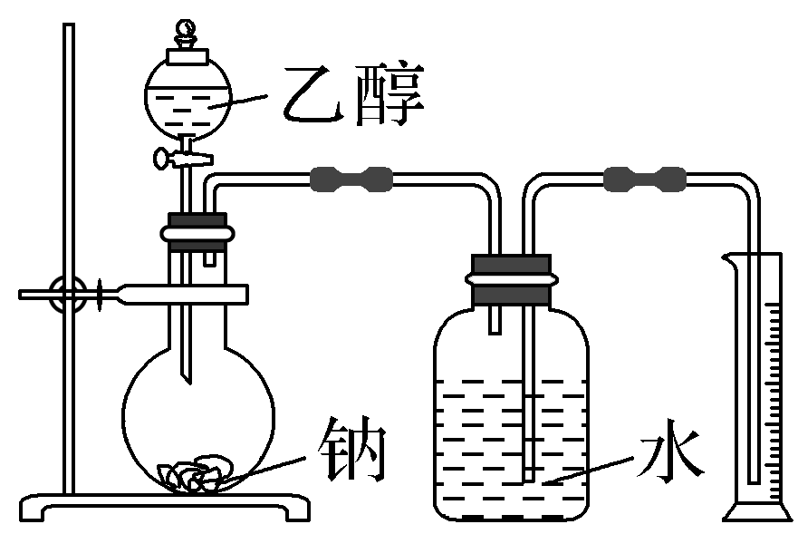
12.为研究乙醇结构及其部分的化学性质，进行下列实验。完成下列问题：
Ⅰ.用如图装置来推测乙醇的结构式。
(1)实验中钠需要粉碎成很小的颗粒，其原因是__________________________。
(2)两次实验平均用乙醇1.15 g，收集到H₂体积平均为0.28 L(换算成标准状况)。由实验数据可推测H₂来自乙醇分子中____________(填名称)的氢原子。
(3)盛装乙醇的玻璃仪器是_____________。
增大接触面积以提高反应速率
羟基
分液漏斗

Slide 66
解析 Ⅰ.(1)实验中钠需要粉碎成很小的颗粒，目的是增大接触面积，提高反应速率；(2)乙醇的质量为m(C₂H₆O)＝1.15 g，则乙醇的物质的量为n(C₂H₆O)＝1.15 g÷46 g·mol^{－1}＝0.025 mol，收集到气体体积平均为0.28升(换算成标准状况)，其物质的量为n(H₂)＝0.28 L÷22.4 L·mol^{－1}＝0.012 5 mol，也就是0.025 mol H，可见1个C₂H₆O分子中，只有1个H可以被Na置换，这说明C₂H₆O分子里的6个H中，有1个与其他5个是不同的，乙醇的结构简式为CH₃CH₂OH，可推测H₂来自乙醇分子中羟基氢原子；(3)根据装置图可知盛装乙醇的玻璃仪器是分液漏斗；

Slide 67
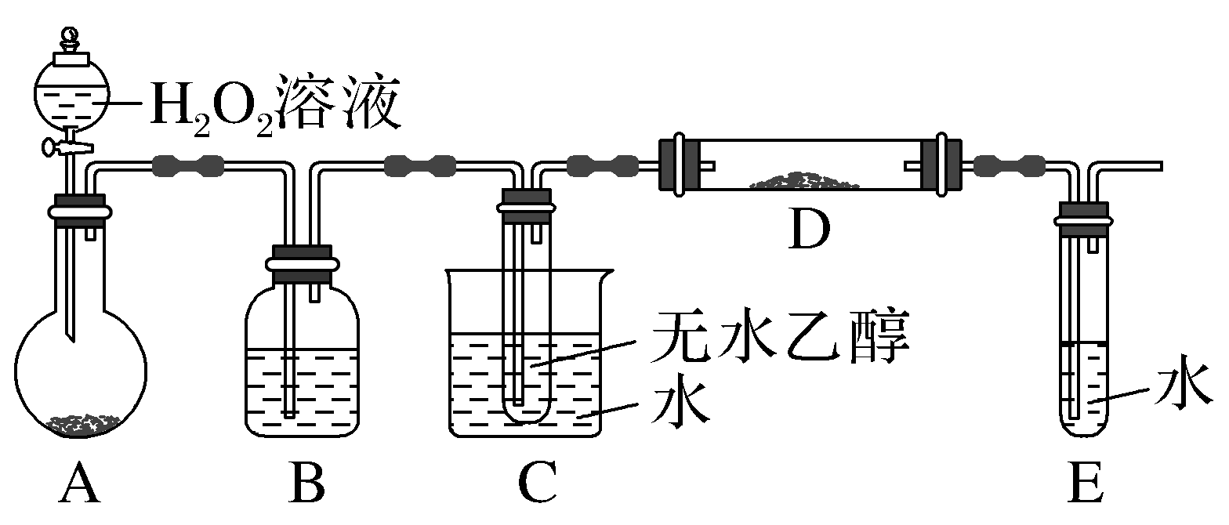
Ⅱ.利用下列装置进行乙醇的催化氧化实验，并检验其产物，其中C装置的试管中盛有无水乙醇。(固定和夹持装置已略去)
(4)装置A圆底烧瓶内的固体物质是________，B中的试剂是__________，C的作用是_________________________________。
(5)本实验中需要加热的装置有________(填装置序号)。
(6)写出D处发生反应的化学方程式___________________________________。
MnO₂
浓硫酸
预热反应混合气体(提供乙醇蒸气)
CD

Slide 69
B级 素养培优练
13.在探究乙醇的有关实验中，得出的结论正确的是( )
D
序号 | 实验步骤及现象 | 实验结论
① | 在酒精试样中加入少量无水CuSO₄，搅拌，试管底部有蓝色晶体 | 酒精试样中一定含有水
② | 在乙醇燃烧火焰上方罩一冷的干燥烧杯，内壁有水珠出现，另罩一内壁涂有澄清石灰水的烧杯，内壁出现白色沉淀 | 乙醇由C、H、O三种元素组成

Slide 70
③ | 在0.01 mol金属钠中加入过量的乙醇充分反应，收集到标准状况下气体112 mL | 乙醇分子中有1个氢原子与氧原子相连，其余与碳原子相连
④ | 将灼热后表面变黑的螺旋状铜丝伸入约50 ℃的乙醇中，铜丝能保持红热一段时间 | 乙醇催化氧化反应是放出热量的反应
A.①② B.②③ C.③④ D.①④

Slide 71
解析 水能使白色的无水CuSO₄变蓝色，①正确；乙醇的燃烧中有氧气参加，不能证明乙醇中含有O元素，应该采用质量守恒法判断是否含有O元素，②错误；实验过程中由于乙醇过量，无法确定反应的乙醇有多少，无法通过产生气体量推测乙醇结构，所以不能确定乙醇分子结构，③错误；反应引发后，不需加热即可进行，说明反应是放热的，将灼热后表面变黑的螺旋状铜丝伸入约50 ℃的乙醇中，铜丝能保持红热一段时间，说明放出的热量使铜丝保持红热，则该反应是放出热量的反应，④正确。

Slide 72
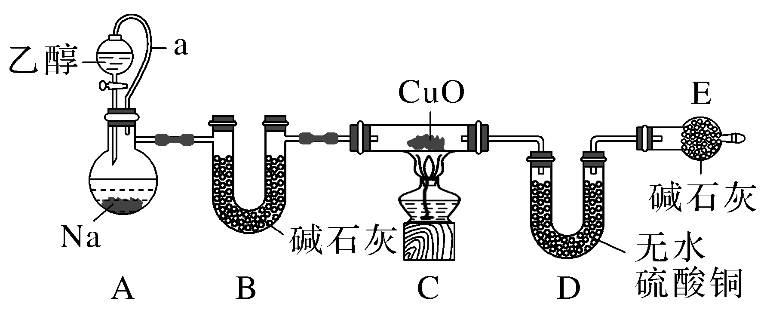
14.某化学兴趣小组设计了如图实验装置证明乙醇与Na反应产生氢气。已知：CH₃CH₂OH能与无水CaCl₂反应生成配合物CaCl₂·xCH₃CH₂OH。
下列有关说法不正确的是( )
A.a的作用是平衡气压
B.若装置C中固体变为红色，装置D中固体
变蓝，则可证明一定有H₂产生
C.装置E的主要作用是防止空气中水蒸气进入装置D中干扰实验
D.若将装置B中碱石灰换成无水氯化钙，更合理
B

Slide 73
解析 a管连接烧瓶和分液漏斗上口，作用是平衡气压，使液体顺利流下，A正确；乙醇易挥发，乙醇与氧化铜反应生成乙醛、铜、水，若装置C中固体变为红色，装置D中固体变蓝，不能证明一定有H₂产生，B错误；若空气中水蒸气进入装置D中，能使无水硫酸铜变蓝，装置E的主要作用是防止空气中水蒸气进入装置D中干扰实验，C正确；无水氯化钙能吸收乙醇，若将装置B中碱石灰换成无水氯化钙，可以防止乙醇的干扰，D正确。

Slide 74
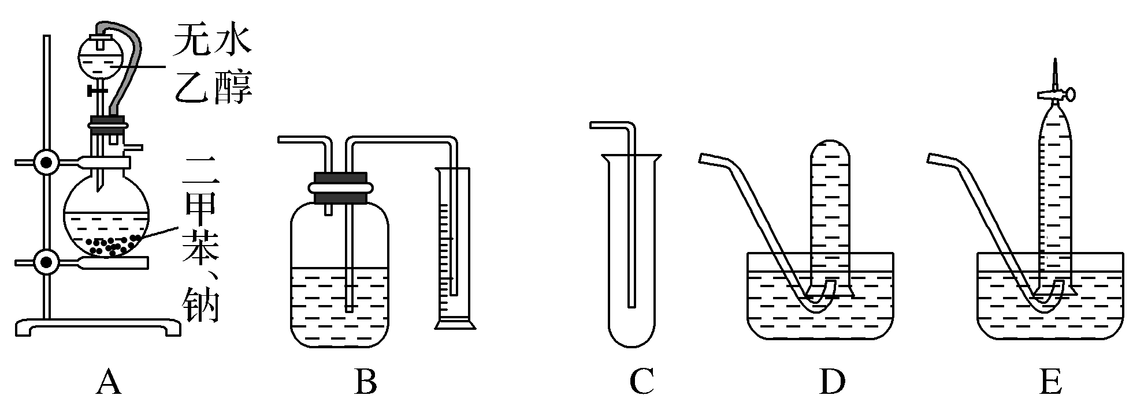
15.为了测定乙醇的结构式，有人设计了用无水酒精与钠反应的实验装置和测定氢气体积的装置进行实验。可供选用的实验仪器如图所示。
请回答以下问题：
(1)测量氢气体积的正确装置是____________(填字母序号)。
B

Slide 75
(2)装置中A部分的分液漏斗与蒸馏烧瓶之间连接的导管所起的作用是________(填字母序号)。
A.防止无水酒精挥发 B.保证实验装置不漏气
C.使无水酒精容易滴下
(3)实验前预先将小块钠在二甲苯中熔化成小钠珠，冷却后倒入烧瓶中，其目的是____________________________________________________________。
C
增大无水乙醇与钠的接触面积，使之充分反应

Slide 76
(4)已知无水酒精的密度为0.789 g·cm^{－3}，移取2.0 mL酒精，反应完全后(钠过量)，收集390 mL气体。则乙醇分子中能被钠取代出的氢原子数为________，由此可确定乙醇的结构式为______________而不是__________________。
(5)实验所测定的结果偏高，可能引起的原因是________(填写编号)。
A.本实验在室温下进行 B.无水酒精中混有微量甲醇
C.无水酒精与钠的反应不够完全

Slide 78
本讲内容结束
Thanks！

